Slide 1


KhOA HỌC
LỚP 5

Slide 2



Câu hỏi: Hổ thường sinh sản vào mùa nào?
A. Xuân, Hạ
B. Hạ, Thu
C. Thu, Đông
D. Xuân, Thu

Slide 3
Câu hỏi : Khi nào hổ mẹ dạy con săn mồi ?
A. Hổ con được 1 tháng tuổi
B. Hổ con được 2 tháng tuổi
C. Hổ con được 1 năm tuổi
D. Hổ con được 2 năm tuổi

Slide 4
Câu hỏi : Khi hươu con được khoảng 20 ngày tuổi, hươu mẹ dạy hươu con …
A. Tập ăn
B. Tập săn mồi
C. Tự lập
D. Tập chạy

Slide 5
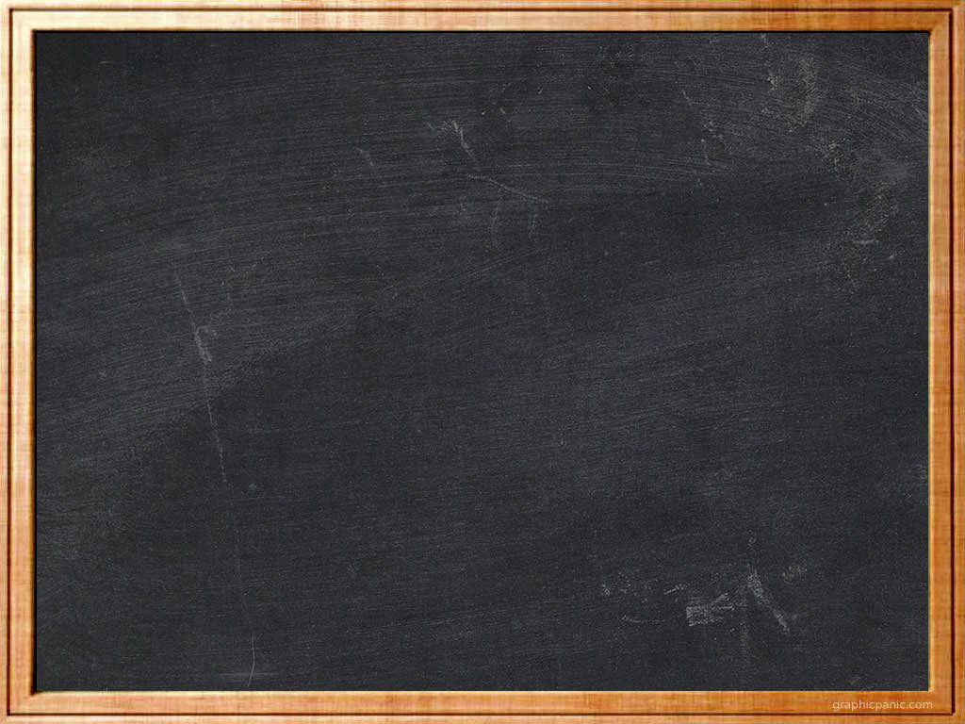
Khoa học
Ôn tập: Thực vật và động vật

Slide 6

Hoạt động 1:
Ôn tập về thực vật

Slide 7

Tìm xem mỗi tấm phiếu có nội dung dưới đây phù hợp với chỗ …… nào trong câu.
Hoa là cơ quan …………(1) của những loài thực vật có hoa. Cơ quan ……..(2) đực gọi là …………(3) . Cơ quan sinh dục cái gọi là………..(4).
a) Sinh dục
b) Nhị
c) Sinh sản
d) Nhụy

Slide 8
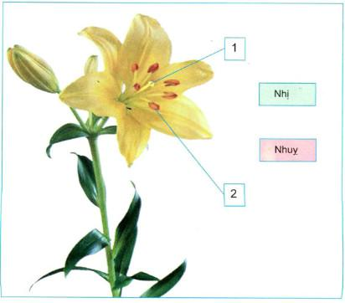
2. Tìm xem mỗi chú thích phù hợp với số thứ tự nào trong hình.

Slide 9

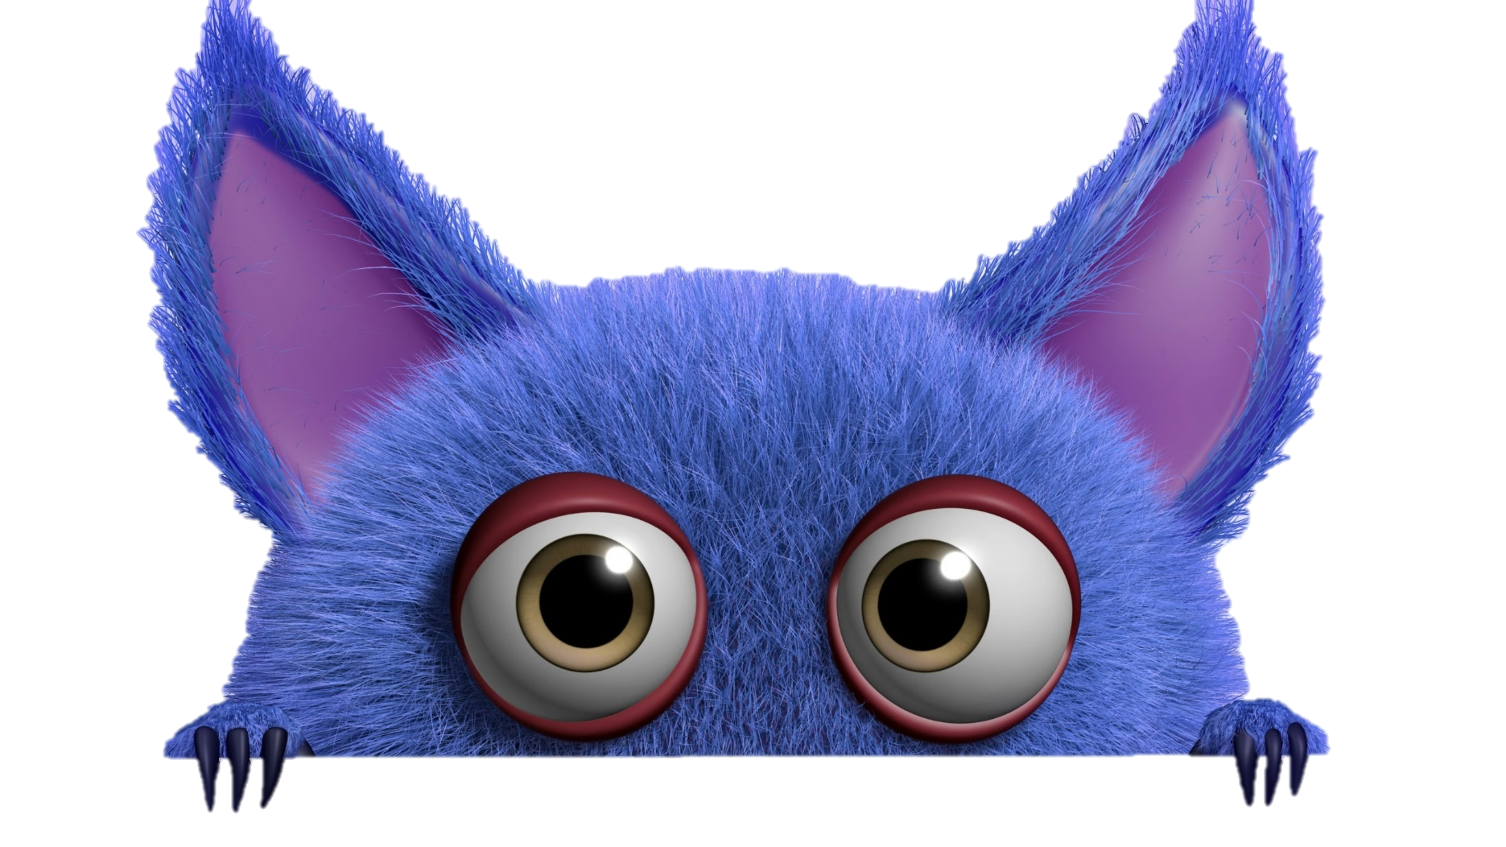
TRÒ CHƠI HỘP QUÀ BÍ MẬT

Slide 10



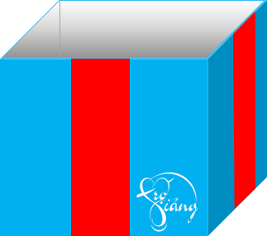




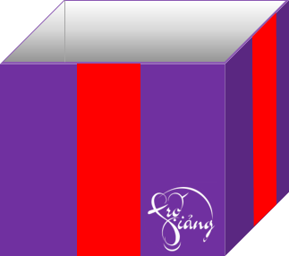

Slide 11

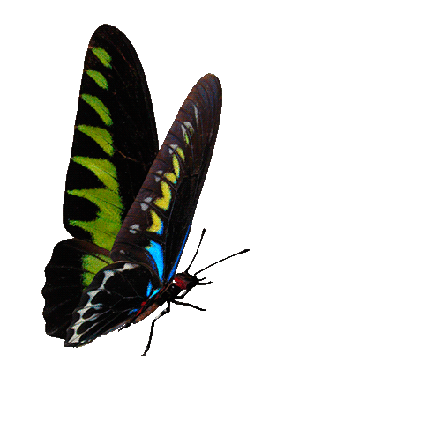





Hoa là cơ quan ….(1) của những loài thực vật có hoa.
Sinh sản
Bạn được tặng 3 viên kẹo
Hộp quà

Slide 12
Cơ quan…..(2) đực gọi là….(3)
Cơ quan sinh dục đực gọi là nhị.
Bạn được tặng 1 viên kẹo
Hộp quà

Slide 13
Cơ quan sinh dục cái gọi là……(4)
Cơ quan sinh dục cái gọi là nhụy.
Bạn được tặng 2 viên kẹo
Hộp quà

Slide 14

Nhụy
Nhị
Bạn được tặng 5 viên kẹo
Hộp quà

Slide 15
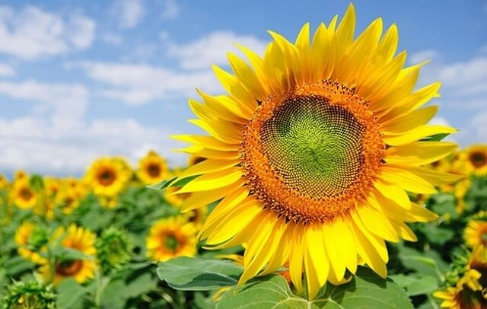
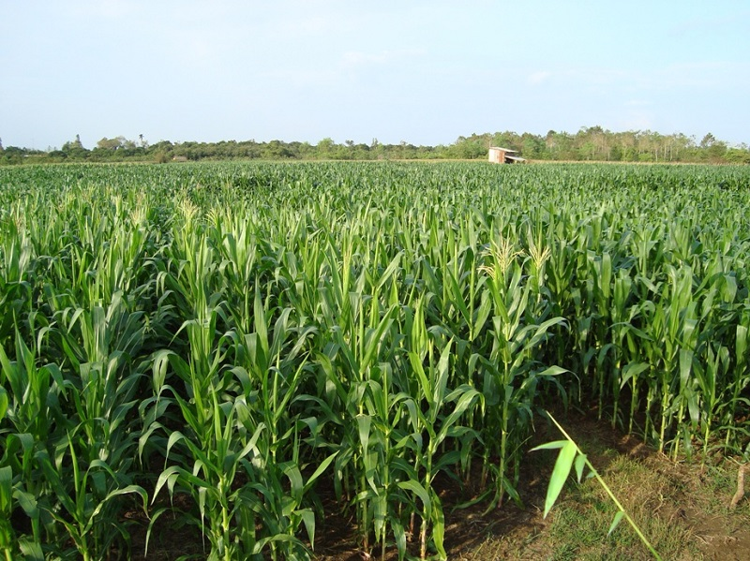
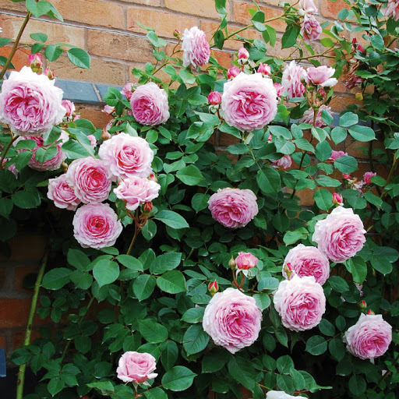
3. Trong các cây dưới đây, cây nào có hoa thụ phấn nhờ gió, cây nào có hoa thụ phấn nhờ côn trùng ?
Cây ngô (bắp) có hoa thụ phấn nhờ gió.
Cây hoa hướng dương có hoa thụ phấn nhờ côn trùng.
Cây hoa hồng có hoa thụ phấn nhờ côn trùng.

Slide 16
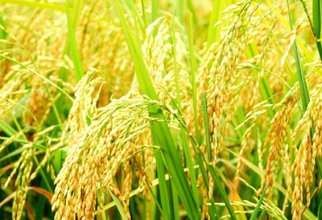
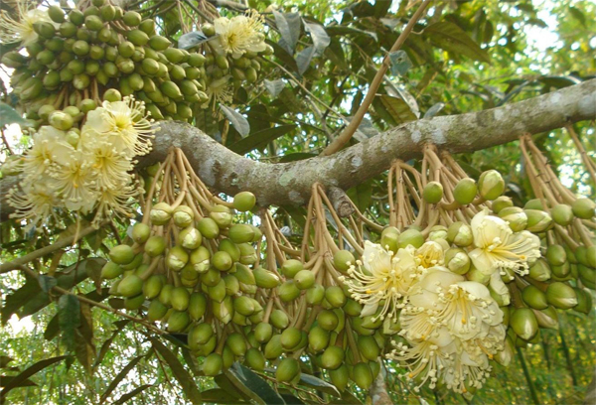
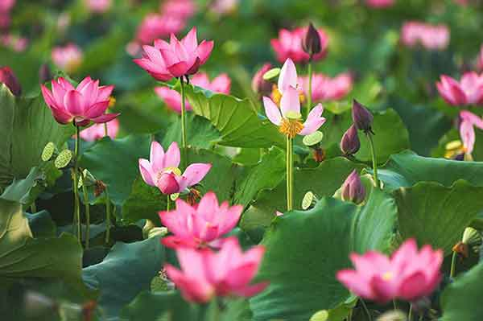
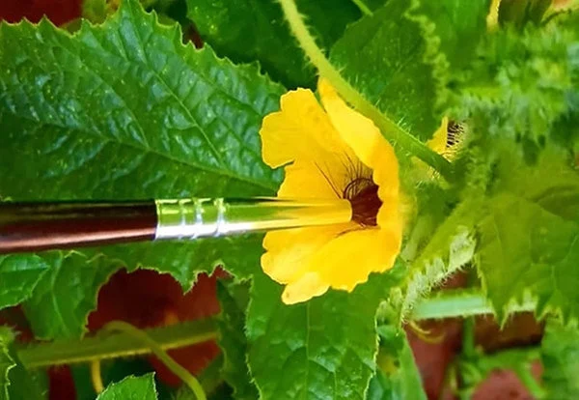
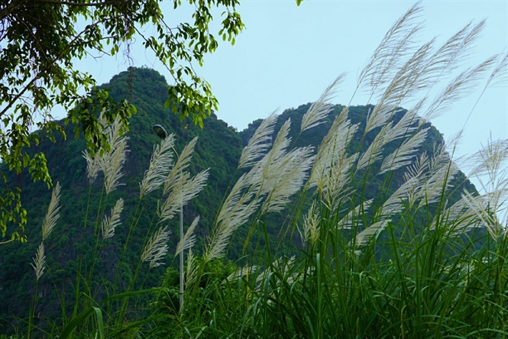

Slide 17

Hoa là cơ quan sinh sản của những loài thực vật có hoa. Cơ quan sinh dục đực gọi là nhị. Cơ quan sinh dục cái gọi là nhụy .
Cây có hoa được thụ phấn nhờ gió hoặc nhờ côn trùng.

Slide 18

Hoạt động 2:
Ôn tập về động vật

Slide 19
4. Tìm xem mỗi tấm phiếu có nội dung dưới đây phù hợp với chỗ …..nào trong câu.
a) Trứng
b) Thụ tinh
c) Cơ thể mới
d) Tinh trùng
e) Đực và cái
+ Đa số các loài vật chia thành hai giống:………..(1). Con đực có cơ quan sinh dục đực tạo ra……….(2). Con cái có cơ quan sinh dục cái tạo ra………..(3).
+ Hiện tượng tinh trùng kết hợp với trứng gọi là sự………..(4). Hợp tử phân chia nhiều lần và phát triển thành …………(5), mang những đặc tính của bố và mẹ.

Slide 20

đực và cái
+ Đa số các loài vật chia thành hai giống:………………(1). Con đực có cơ quan sinh dục đực tạo ra……………..(2). Con cái có cơ quan sinh dục cái tạo ra…………………(3).
+ Hiện tượng tinh trùng kết hợp với trứng gọi là sự……………………(4). Hợp tử phân chia nhiều lần và phát triển thành ………………….(5), mang những đặc tính của bố và mẹ.
tinh trùng
trứng
thụ tinh
cơ thể mới

Slide 21

5. Trong các động vật dưới đây, động vật nào đẻ trứng, động vật đẻ con?

Slide 22
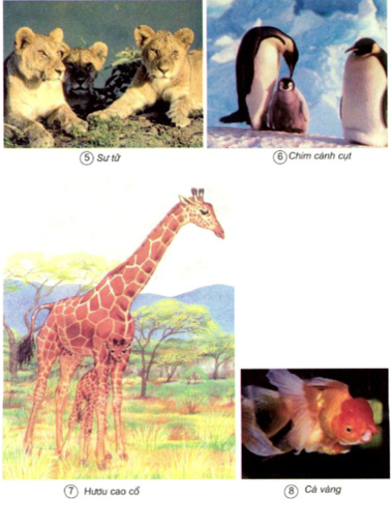

Slide 23
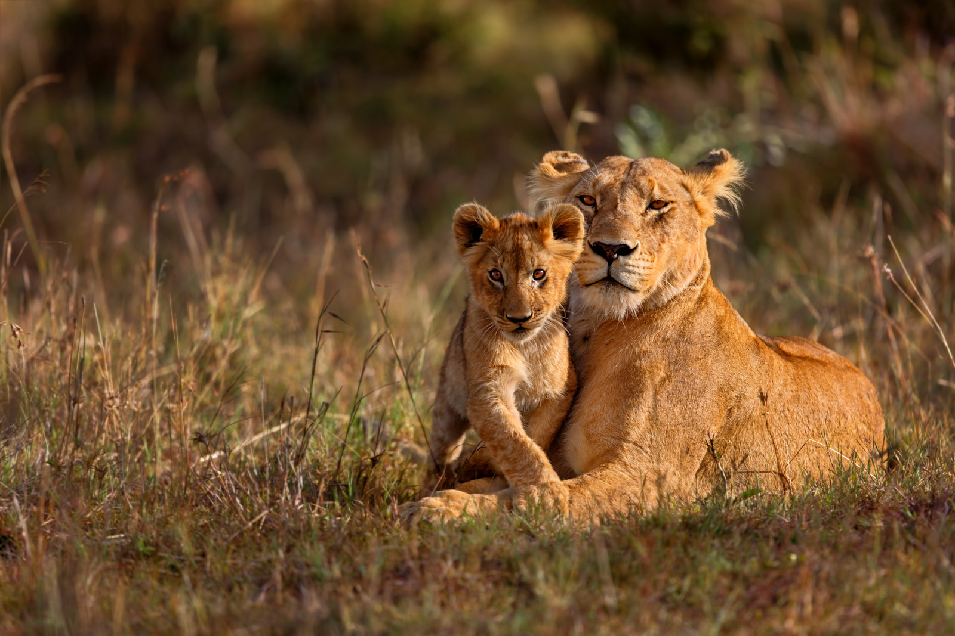
Sư tử là động vật đẻ con

Slide 24
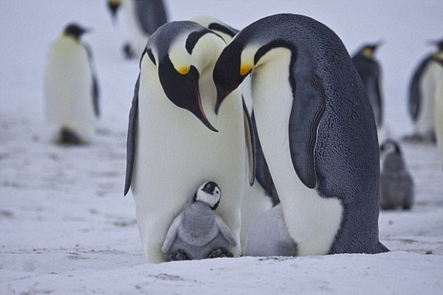
Chim cánh cụt là động vật đẻ trứng

Slide 25
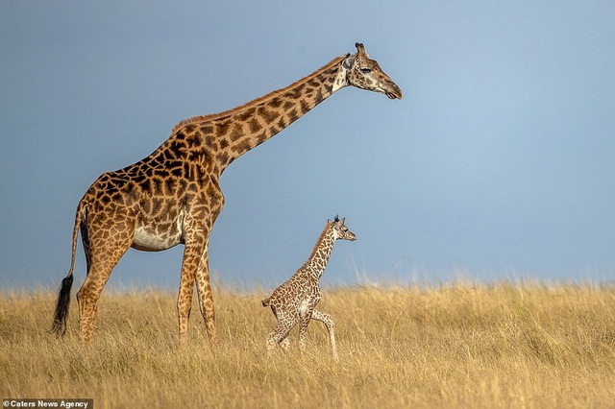
Hươu cao cổ là động vật đẻ con

Slide 26
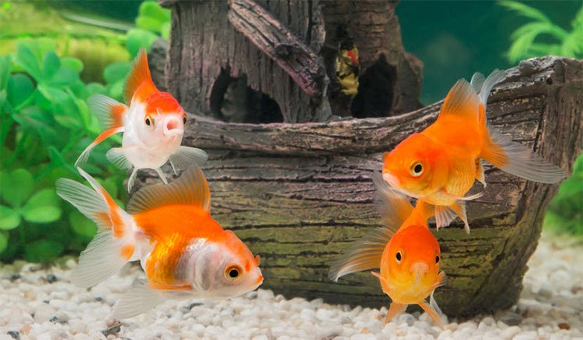
Cá vàng là động vật đẻ trứng

Slide 27
+ Đa số các loài vật chia thành hai giống: đực và cái. Con đực có cơ quan sinh dục đực tạo ra tinh trùng. Con cái có cơ quan sinh dục cái tạo ra trứng.
+ Hiện tượng tinh trùng kết hợp với trứng gọi là sự thụ tinh. Hợp tử phân chia nhiều lần và phát triển thành cơ thể mới, mang những đặc tính của bố và mẹ.
+ Động vật có cách sinh sản khác nhau: có loài đẻ trứng, có loài đẻ con

Slide 28
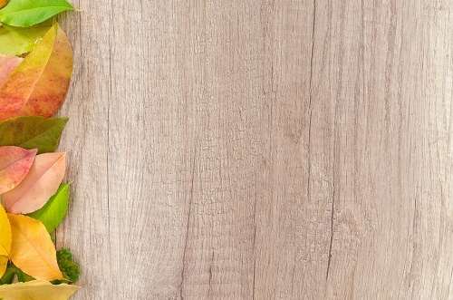
CỦNG CỐ
Kĩ năng sống:
Bảo vệ, yêu quý các loài động thực vật trong cuộc sống, tự nhiên.
Trồng thêm cây xanh, không săn bắt động vật quý hiếm,…
Tìm tòi, khám phá thiên nhiên, những loài động thực vật quanh ta.

Slide 29
Tên một con vật được phát hiện đầu tiên ở
huyện ALưới ?
Con gì hay giúp đồng bào Tây Nguyên kéo gỗ ?
Sau khi thụ phấn, bầu nhuỵ phát triển thành gì ?
Con gì kêu báo hiệu mùa hè ?
Tên gọi chung của những con vật tham gia vào quá
trình thụ phấn của thực vật có hoa ?
Tên một cơ quan sinh sản ở thực vật có hoa ?
Ô chữ hàng dọc :Đây là công việc có ý nghĩa duy
trì nòi giống ở động vật và thực vật ?
Con vật bé nhỏ chuyên bắt sâu trừ hại cho hoa màu ?
TRÒ CHƠI Ô CHỮ
S
I
N
H
S
Ả
N
1
1
C | H | I | M | S | Â | U
 | C | O | N | V | O | I
2
2
C | Ô | N | T | R | Ù | N | G
3
3
 | H | O | A
4
4
 | S | A | O | L | A
5
5
 | Q | U | Ả
Rất tiếc, bạn đã trả
lời sai.
6
6
C | O | N | V | E
7
7
8
8
0

Slide 30
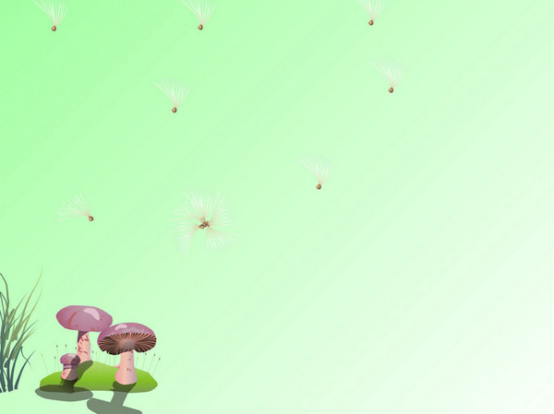
NHẬN XÉT – DẶN DÒ:
Ôn lại bài: Ôn tập: Thực vật và động vật
Chuẩn bị bài mới: Môi trường

Slide 31
Câu 5. Nguồn năng lượng chủ yếu trên trái đất là:
Mặt trời B. Mặt trăng C. Cây xanh D. Gió
Câu 6. Dòng nào gồm các loại cây có thể được mọc lên từ thân cây mẹ?
Ngô, hành, tỏi B. Vừng, lạc, mướp
C. Mía, ngô, khoai lang D. Mía, sắn, khoai lang
Câu 7. Chim và thú đều có bản năng gì trong quá trình nuôi con?
Nuôi con cho đến khi con của chúng đủ lông, đủ cánh và biết bay
Nuôi con cho đến khi con của chúng có thể tự đi kiếm ăn
Nuôi con bằng sữa cho đến khi con của chúng biết bay
Sinh con và nuôi con bằng sữa cho đến khi con của chúng có thể tự đi kiếm ăn
Câu 8. Không khí và nước bị ô nhiễm sẽ gây ra tác hại gì ?
Có thể làm chết các động vật sống trong môi trường đó
Có thể làm chết các thực vật sống trong môi trường đó
Gây bệnh hoặc có thể làm chết người
D. Tất cả các ý trên

Slide 32
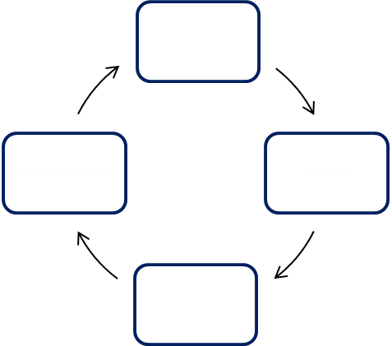
Câu 9. Dùng các từ : Sâu, Bướm cải điền vào trong sơ đồ sau để hoàn thiện sơ đồ chu trình sinh sản của bướm cải :
Trứng
Nhộng
Câu 10. Hãy viết chữ N vào trước việc nên làm, chữ K trước việc không nên làm để đảm bảo an toàn, tránh tai nạn do điện gây ra.
a. Phơi quần áo trên dây điện
b. Báo cho người lớn biết khi phát hiện thấy dây điện bị đứt
c. Trú mưa dưới trạm điện
d. Chơi thả diều dưới đường dây điện

Slide 33
Khoanh vào chữ cái đặt trước câu trả đúng
Câu 1. Sự chuyển thể nào xảy ra trong quá trình chưng cất nước ?
A. Nóng chảy và đông đặc B. Bay hơi và ngưng tụ
C. Nóng chảy và bay hơi D. Đông đặc và ngưng tụ
Câu 2. Sự biến đổi hóa học là gì ?
Là các chất được trộn lẫn với nhau
Là một dung dịch gồm nhiều chất lỏng
Là sự biến đổi từ chất này sang chất khác
C. Cả 3 ý trên
Câu 3. Dòng nào gồm các chất có thể tạo thành dung dịch ?
Đường, nước mắm, nước sôi để nguội
Mì chính (bột ngọt), hạt tiêu, muối tinh
C.Đường, mì chính, muối tinh
Câu 4. Để đề phòng dòng điện quá mạnh có thể gây cháy đường dây và cháy nhà, người ta lắp vào mạch điện vật gì?
Vật cách điện B. Cầu chì C. Một chuông điện
Câu 5. Nguồn năng lượng chủ yếu trên trái đất là:
Mặt trời B. Mặt trăng C. Cây xanh D. Gió

Slide 34
Câu 11. Chọn từ thích hợp điền vào chỗ trống :
(1) ………… là cơ quan (2) ………………… của những loài thực vật có hoa. Cơ quan sinh dục đực gọi là (3) ……………….., cơ quan sinh dục cái gọi là (4) …………………
Câu 12. Em hãy nêu vai trò của năng lượng mặt trời.
Câu 13. Em có thể làm gì để góp phần bảo vệ môi trường ? (Nêu ít nhất 4 việc)
…………………………………………………………………………………….

Slide 35
Khoanh vào chữ cái đặt trước câu trả đúng
Câu 1. Sự biến đổi hóa học xảy ra trong trường hợp nào sau đây?
A . Hòa tan đường vào nước. B . Thả vôi sống vào nước.
C . Dây cao su bị kéo dãn ra. D . Cốc thủy tinh bị vỡ.
Câu 2. Vật nào sau đây hoạt động được nhờ sử dụng năng lượng gió?
Quạt điện. B. Nhà máy thủy điện.
Pin mặt trời. D. Thuyền buồm.
Câu 3. Cơ quan sinh dục cái và cơ quan sinh dục đực của thực vật có hoa là:
A . Đài hoa và bao phấn. B. Đài hoa và cánh hoa.
C. Nhụy và nhị. D. Nhụy và cánh hoa.
Câu 4. Việc phá rừng dẫn đến hậu quả gì?
A. Khí hậu bị thay đổi, lũ lụt, hạn hán xảy ra thường xuyên.
B. Đất bị xói mòn trở nên bạc màu.
C. Động vật và thực vật quý hiếm giảm dần, một số loài đã bị tuyệt chủng và một số loài có nguy cơ bị tuyệt chủng.
D. Tất cả các ý trên

Slide 36
Câu 5. Dòng nào gồm các dung dịch?
A. nước đường, gạo và thóc, nước muối.
B. nước và sỏi, gạo và thóc, nước và xăng.
C. nước đường, nước muối, nước mắm.
Câu 6 . Điền từ thích hợp vào chỗ chấm sơ đồ chu trình sinh sản của ruồi.
Ruồi -----……..…..…------- ……..……… ------ ………..…. ----- ruồi.
Câu 7. Điền Đ vào trước câu đúng, điền S vào trước câu sai.
b) Mọi vật có thể tự biến đổi mà không cần năng lượng. …
c) Năng lượng mặt trời là năng lượng sạch. …
Muốn làm mọi vật biến đổi cần có năng lượng. …
d) Các chất đốt khi cháy đều sinh ra khí ô-xi. …
Câu 8 : Hãy vẽ (hoặc viết) chu trình sinh sản của ếch.

Slide 37
Câu 9 : Đánh dấu (x) vào ô thích hợp:
Hành động | Để đảm bảo an toàn, tránh tai nạn do điện gây ra
 | Nên | Không nên
Cắm các vật bằng kim loại vào ổ điện
Báo cho người lớn khi có sự cố điện
Chạm vào các thiết bị điện khi tay ẩm ướt
Ngắt cầu dao điện khi nước ngập tràn vào nhà
Câu 10 : Hãy kể 4 việc cần làm để tiết kiệm năng lượng điện.

Slide 38
Câu 10 : Nối ô “Mặt Trời” với các ý tương ứng để cho thấy ảnh hưởng của nguồn năng lượng Mặt Trời đối với sự sống trên Trái Đất.
a. là nguồn năng lượng khổng lồ, vô tận.
b. chiếu sáng và sưởi ấm muôn loài.
c. không giúp ích gì cho sức khỏe của con người và động vật.
d. gây ra nắng, mưa, gió, bão ……. trên Trái Đất.
e. gây ra hạn hán trên Trái Đất.
g. giúp cho cây xanh phát triển.
h. giúp cho con người và động vật khỏe mạnh.
Mặt Trời
Câu 11 : Nêu đặc điểm của các loài hoa thụ phấn nhờ côn trùng và các loài hoa thụ phấn nhờ gió? Cho ví dụ minh họa.

Slide 39
Khoanh vào chữ cái đặt trước câu trả đúng
Câu 1. Dòng nào chỉ các động vật đẻ con.
A. lợn, trâu, chó, vịt B. mèo, bò, gấu, hổ C. cá, ếch, hươu, nai
Câu 2. Dòng nàochỉ gồm các tài nguyên thiên nhiên.
A. nước, đất, quặng sắt, than đá
B. nhà cửa, trường học, bàn ghế
C. xe cộ, đất đai, quặng thiếc, dầu mỏ
Câu 3: Hiện tượng đầu nhụy nhận được những hạt phấn của nhị gọi là gì?
A. Sự thụ phấn B. Sự thụ tinh C. Sự sinh sản D. Hợp tử
Câu 4: Ở giai đoạn nào của quá trình phát triển , bướm cải gây thiệt hại nhất?
A.Trứng. B.Sâu. C. Nhộng. D. Bướm.
Câu 5 : Hổ thường sinh sản vào mùa nào?
A. Mùa xuân và mùa hạ B. Mùa đông và mùa xuân.
C. Mùa thu và mùa đông D. Mùa hạ và mùa thu.

Slide 40
Câu 6: Môi trường tự nhiên nhận từ các hoạt động của con người những gì?
A. Nước tiểu, phân, rác thải. B. Khí thải, khói.
C. Nước thải sinh hoạt, nước thải công nghiệp. D. Tất cả các ý trên.
Câu 7: Trong sự sinh sản của thực vật có hoa, bầu nhuỵ phát triển thành:
A Quả chứa hạt B. Phôi nằm trong hạt. C. Hạt phấn. D. Noãn.
Câu 8: Hãy vẽ (hoặc viết) chu trình sinh sản của bướm cải.
Câu 9 : Điền từ ( trứng, hai giống, tinh trùng, giống cái) vào chỗ chấm để hoàn thiện nội dung sau:
Đa số động vật được chia thành...................................: giống đực
và.............................Con đực trưởng thành sẽ sinh ra..........................Con
cái trưởng thành sẽ sinh ra........................

